Slide 1
乱世佳人

Slide 2
引言

Slide 3
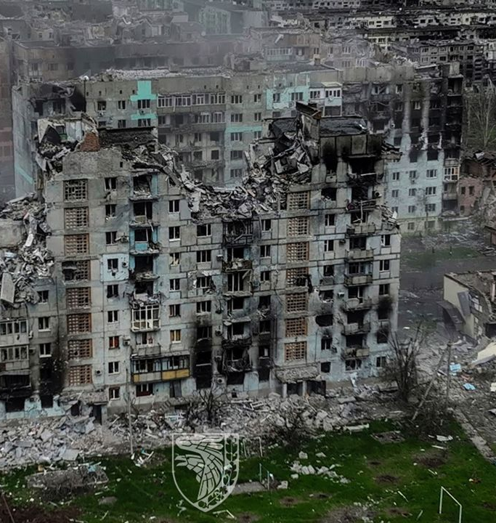
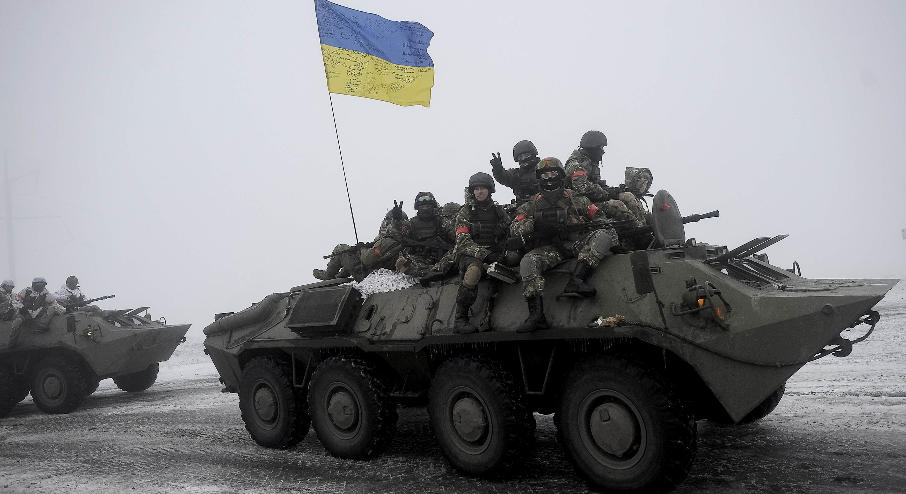
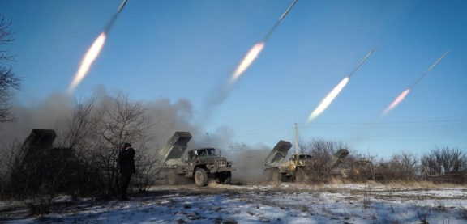

Slide 4
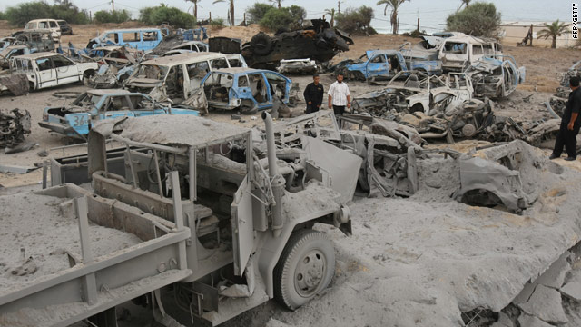
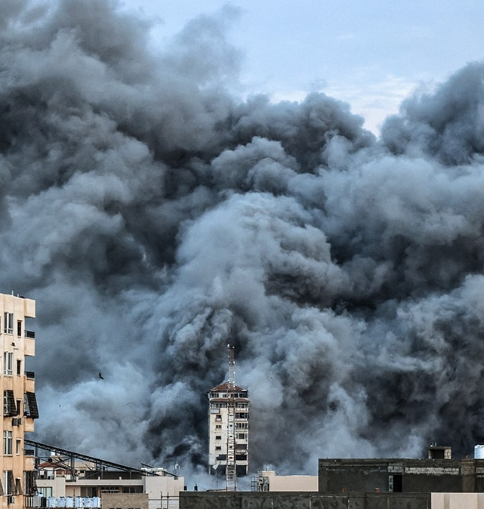
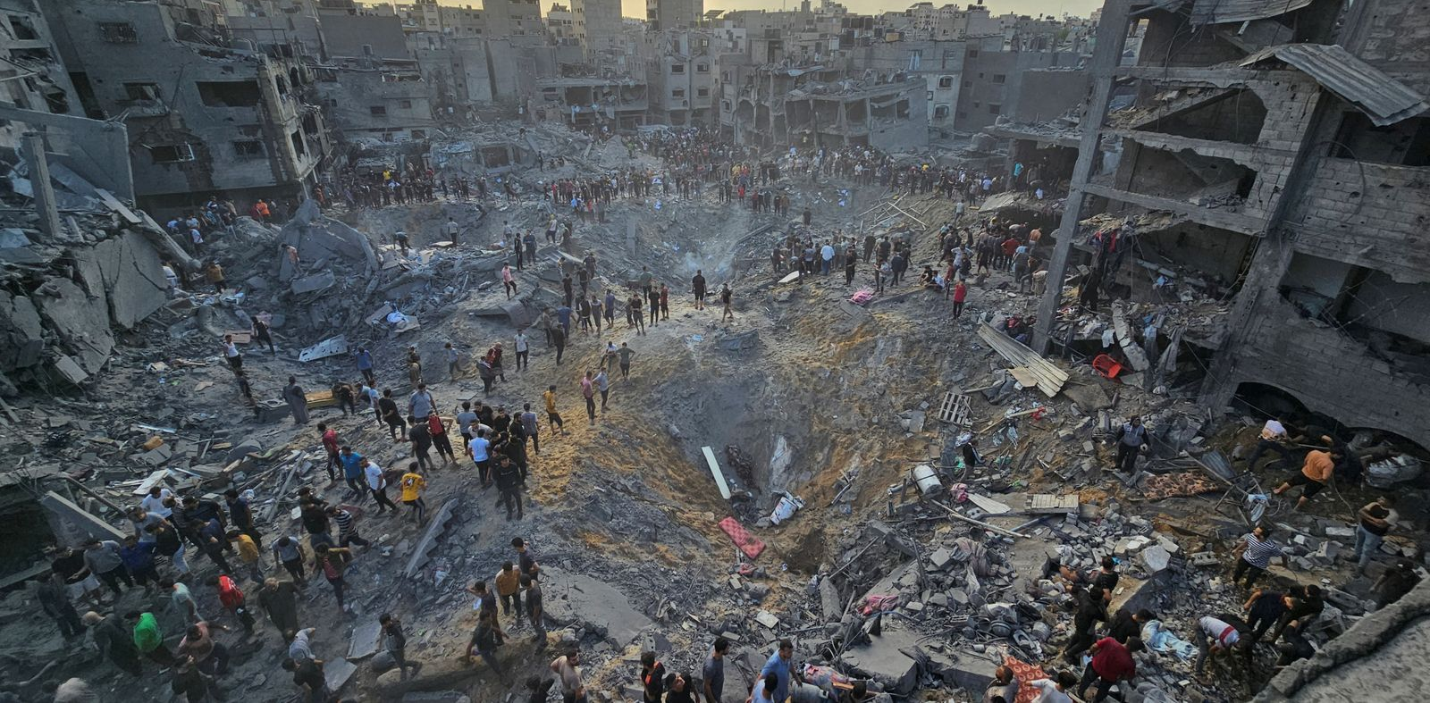

Slide 5
旧约圣经的来龙去脉
旧约原本抄本（玛所拉抄本，死海古卷）
旧约正典与译本
希腊文七十士译本 （公元前132）
拉丁文武加大译本 （382-420）
德语马丁路德译本 （1534）
英语英皇钦定版译本（1611）
中文和合本译本（1919）

Slide 6
希伯来圣经（旧约）结构
希伯来玛所拉正典卷目
律法书（Torah 训诲) 创，出，利，民，申
先知书（Neviim 信息）
上：书，士，撒，王
下：赛，耶，结，十二先知
著作（Ketuvim）
诗，箴，伯
五卷：歌，得，哀，传，斯
但，拉/尼，代

Slide 7
五卷(节日文学)—庆典的回应
五卷在节日的应用
雅歌—逾越节
路得记—收割节/五旬节
哀歌—圣殿被毁禁食日
传道书—赎罪日
以斯帖记—普珥日

Slide 8
五卷(节日文学)—庆典的回应
路得记—收割节/五旬节
庆祝丰收，感恩节
庆祝耶和华在西奈山颁布律法

Slide 9
1. 上帝之手
在“恰巧”的时机（Kairos）里

Slide 10
1. 上帝之手
A.在“恰巧”的时机（Kairos）里:
1: 22 拿俄米和她儿妇摩押女子路得从摩押地回来到伯利恒，正是动手割大麦的时候。

Slide 11
1. 上帝之手
A.在“恰巧”的时机（Kairos）里:
2: 2-3 摩押女子路得对拿俄米说：“容我往田间去，我蒙谁的恩，就在谁的身后拾取麦穗。”拿俄米说：“女儿啊，你只管去。” 3 路得就去了，来到田间，在收割的人身后拾取麦穗。她恰巧到了以利米勒本族的人波阿斯那块田里。

Slide 12
1. 上帝之手
A.在“恰巧”的时机（Kairos）里:
4: 1 阿斯到了城门，坐在那里，恰巧波阿斯所说的那至近的亲属经过。

Slide 13
1. 上帝之手
在“恰巧”的时机（Kairos）里
在历久常新的律法，典章，诫命里

Slide 14
1. 上帝之手
在历久常新的律法，典章，诫命里
士师记与路得记的对比

Slide 15
士师记与路得记的对比
士师记
喜剧开幕：进入应许之地
悲剧落幕：21：25 那时以色列中没有王，各人任意而行。
路得记
悲剧开幕：以利米勒和两个儿子都死了
喜剧落幕：波阿斯成为大卫王的曾祖父。

Slide 16
申 4:5-8
5 我照着耶和华我神所吩咐的，将律例、典章教训你们，使你们在所要进去得为业的地上遵行。 6 所以你们要谨守遵行，这就是你们在万民眼前的智慧、聪明。他们听见这一切律例，必说：‘这大国的人真是有智慧，有聪明！’ 7 哪一大国的人有神与他们相近，像耶和华我们的神，在我们求告他的时候与我们相近呢？ 8 又哪一大国有这样公义的律例、典章，像我今日在你们面前所陈明的这一切律法呢？

Slide 17
申 5:32-33
32 所以，你们要照耶和华你们神所吩咐的谨守遵行，不可偏离左右。 33 耶和华你们神所吩咐你们行的，你们都要去行，使你们可以存活得福，并使你们的日子在所要承受的地上得以长久。

Slide 18
申 11:26-28
26 “看哪，我今日将祝福与咒诅的话都陈明在你们面前。 27 你们若听从耶和华你们神的诫命，就是我今日所吩咐你们的，就必蒙福。 28 你们若不听从耶和华你们神的诫命，偏离我今日所吩咐你们的道，去侍奉你们素来所不认识的别神，就必受祸。

Slide 19
申 30:19-20
19 我今日呼天唤地向你作见证，我将生死祸福陈明在你面前，所以你要拣选生命，使你和你的后裔都得存活。 20 且爱耶和华你的神，听从他的话，专靠他，因为他是你的生命，你的日子长久也在乎他。这样，你就可以在耶和华向你列祖亚伯拉罕、以撒、雅各起誓应许所赐的地上居住。”

Slide 20
2. 投靠在耶和华翅膀下的人
拿俄米 - 绝望中之渴望者
路得 - 投靠耶和华者
波阿斯 - 谨守诫命的保护者

Slide 21
结语
耶和华神就是乱世佳“人”
愿意顺服耶和华旨意的人，也可以成为乱世里的“佳”人

